Slide 1
Cybermobbing
Paulina schütte
Klasse 6a

Slide 2
Erklärung- Was ist „Cybermobbing“
- Cybermobbing ist Mobbing über das Internet. Daher kommt auch der Name „Cyber“.
- Es gibt viele verschieden Arten von Cybermobbing.

Slide 3
Ursprung
- Vor 80 Jahren gab es noch kein Cybermobbing, denn man hatte auch gar keine Möglichkeit sich über Leute im Internet lustig zu machen.
- Man hatte früher noch keine Vorstellung, wer perfekt ist und wie ein perfekter Mensch aussieht.
- Die Leute früher hatten bessere Sachen zu tun, als Andere runterzumachen.
- Beim traditionellen Mobbing haben die Opfer Angst vor der Vergeltung des Täters.
- Der Grund bei Cybermobbing liegt darin, dass die Betroffenen Angst haben, ihren Eltern von diesem Vorfall zu erzählen, weil ihre Eltern die technischen Geräte zum Schutz ihres Kindes bei Cybermobbing von ihnen wegnehmen werden.
.

Slide 4
Folgen/Risiken für Täter und Opfer
Täter:
Geldstrafen
Eine Anzeige kann erstattet werden.
Psychosoziale Folgen (Suizid Gedanken, Depressionen, niedriges Selbstbewusstsein, usw.)
Opfer:
Selbstmordgedanken
Depressionen
Schlechtes Selbstwertgefühl
Soziale Isolierung

Slide 5
Verhaltensregeln im Internet
1. Niemals den echten Namen verwenden
2. Keinen Fremden vertrauen
3. Bei Cybermobbing nicht antworten
4. Persönliche Informationen nur vertrauten
Internet Seiten/Personen weitergeben.
5. So wenig wie möglich von dir selber posten
6. Beweise vom Cybermobbing speichern
7. In schlimmen Fällen zur Polizei gehen
8. Privatsphäre > öffentliche Verwendung
9.Täter blockieren
10. Bei Problemen Bekannte/Vertrauliche Personen nach Hilfe fragen

Slide 6
Was tun?
Eine vertraute Person an der Schule ansprechen.
An unserer Schule:
- Medienscouts (begleitet von Frau Barduhn und Frau Remler), Beratunslehrerinnen (Frau Grotelüschen und Frau Remler),
Die bestimmten Personen blockieren.
Bei Drohungen eine Anzeige erstatten
Nicht antworten.
Beweise sichern!
Keine Schwäche zeigen.
https://www.handysektor.de/artikel/tipps-gegen-cybermobbing/

Slide 7
Beispiele für Aussagen im Bereich „Cybermobbing“
„Du bist hässlich“
„Du wirst nie etwas können“
„Loser“
„Lass dich ja nicht mehr blicken“
„Du bist nutzlos“

Slide 8
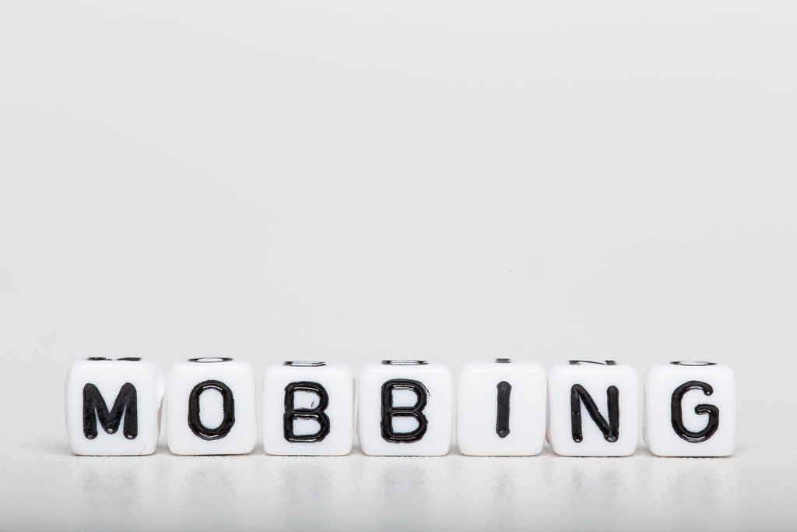
Gründe für ein solches Verhalten des Täters
Langeweile
Der Täter hat irgendeine Vorgeschichte mit dem Opfer.
Aus Spaß
Aus schlechter Laune
Eifersucht
Dies sind keine Gründe um Menschen runterzumachen

Slide 9
Wie viele sind von Cybermobbing betroffen?
Wie verbreitet Cybermobbing in Deutschland ist, verrät ein Blick auf drei wissenschaftliche Studien aus den Jahren 2017 bis 2019.
Den Studien zufolge sind aktuell durchschnittlich 8 bis 14 % der Kinder, Jugendliche und junge Erwachsene Opfer von Mobbing im Netz – also ist ungefähr jede/r Zehnte betroffen.

Slide 10
Eigene Aspekte
Man sollte nie andere mobben, nur weil sie nicht so sind wie man selber.
Jeder Mensch ist besonders so wie er ist.
Es gibt kein Perfekt.

Slide 11
Quellenangabe
https://de.wikipedia.org/wiki/Cyber-Mobbing
https://www.handysektor.de/artikel/tipps-gegen-cybermobbing/
https://www.handysektor.de/artikel/tipps-gegen-cybermobbing/

Slide 12
Ich hoffe, diese Präsentation hat euch über das Thema „Cybermobbing“ informiert und euch geholfen.
.

